Slide 1

Univerzita Pavla Jozefa Šafárika v Košiciach, Prírodovedecká fakulta
Ústav ortovied
Grantové výzvy na V-detské projekty pre ostrieľaných
35+ harcovníkov
17. ŠTRKnutá prednáška
24. 4. 2019, MCSSZEÚSRKSKKEUPJŠRB0A5 Ľubo Šnajder, študent 36. ročníka

Slide 2
Zoznam irelevantnej literatúry
Hryzák Neoton (angl. ňut_{n}): Difrakcia pozdĺžnych žĺn na kovových mriežkach v Geopoldove
Fero Gunter Črevo: inkontinentálny best-zeler Terapeutický účinok stláčanie enteru (rozumej čreva) pri kolikách a zápchach (jeden výtlačok publikácie vyšiel aj v anglickom preklade Press Enter to InContinue)
NandOr KoryAndOr: Distribúcia pravdepodobnostného výskytu logických spojok AND a OR v ANDách, v povodí ORinoca a v ANDORe
Dežko Rovno: Použitie rovno-dežiek pri hádzaní hrocha na stenu a pri výrobe 3D tlačenky na 3D tlačiarni

Slide 3
Zoznam irelevantnej literatúry
Minus Antonymus: Pamflet proti ďumbierovej (tzv. džindžer) ideológii – o návrhu zrušenia RGBT farebného modelu v informatike a čudného stredného rodu v slovenčine zavedeného Čudovítom Šnúrom
DiTrich BisTrický Strigonometrický: Využitie dojkovej sústavy v kravouhlých trojucholníkoch
Zdenko Denko: lipidárna uchárska kniha Ako sa sadlo, maslo chystá
OsmiJanko Janičiar Osmanský: Využitie octopusov pri zbere octu
v octobri

Slide 4
VRZGA
V-detská Recesistická Zbytočná Grantová Agentúra
Endup
V-detské problémy nášho prvého desatisícročia

Slide 5




Heraldika

Slide 6
Etológia (Psychológia)

Slide 7
Komparatívna pedagogika
problematika „Skúmania dopadu realizácie zoznamu navrhovaných opatrení k napredovaniu nášho školstva sfínskym krokom a zotieranie rozdielov medzi našim a fínskym školstvom“
Opatrenia Jána Ramosa Humenského
  pol-árne učebne
  Erasmus–
  Erasmus+

Slide 8
Dermodynamická didaktika
Dermodynamika: vyhladenie <-> zvráskavenie
Príklady vyhladenia:
  Systém kalendára
  Klaviatúra klavíra
  Endemitné názvoslonie katiónov

Slide 9
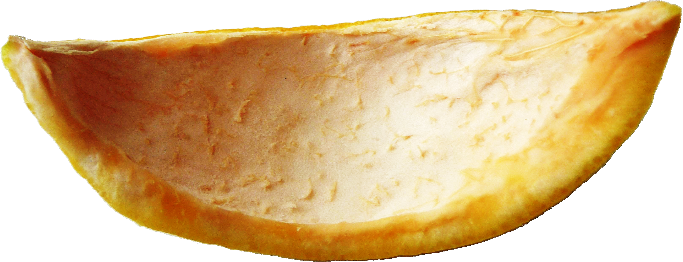
Matematika
Etnologický výskum používania číselných sústav v rómskych komunitách
  Duj, duj, duj, duj, dešu duj: 2_{x} + 2_{x} + 2_{x} + 2_{x} = 12_{x}
Vlastností sférických priemerových 2-uholníkov a ich využitie v praxi

Slide 10
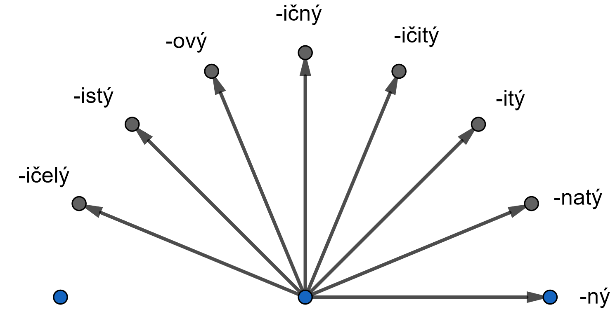
Matematika
trojuholník „alfitý-betitý-gamičný“: α = 45°, β = 45°, γ = 90°

Slide 11
Biofyzika
Etické a fyzikálne aspekty vodorovného a šikmého vrhu mačiatok
2 bundamentálne duálne biofyzikálne javy: bravitácia a levitácia
1234. tele-portácia hmoty v Košiciach

Slide 12
Výživová geobiológia človeka
Krvné skupiny
Kŕmne skupiny
Varné skupiny

Slide 13
... motto
„Vrana k vrane sadá – Bocian k bocianovi stojí – Netopier k netopierovi visí“

